Slide 1
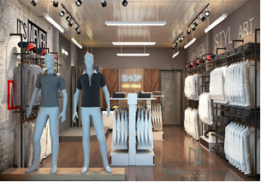

ĐỀ ÁN: CHƯƠNG TRÌNH QUẢN LÝ THỜI TRANG
GVHD: VĂN PHÚ TUẤN
THUYẾT TRÌNH BỞI:
LÊ TÁN NHẤT QUANG
THÁI VĂN TOÀN

Slide 2

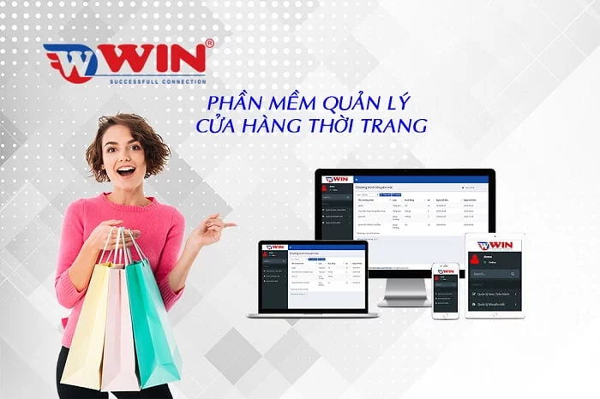

GIỚI THIỆU VỀ CHỦ ĐỀ
1. Tên đề tài Hệ thống quản lý cửa hàng thời trang TVQ
2. Mục tiêu chính
+ Tự động hóa quy trình quản lý bán hàng
Quản lý hiệu quả kho hàng, nhân viên và khách hàng
+ Hỗ trợ tạo hóa đơn và thống kê doanh thu
3. Tính cấp thiết
+ Giải quyết hạn chế của phương pháp quản lý thủ công
+ Giảm thiểu sai sót trong quản lý kho và bán hàng
Nâng cao hiệu quả kinh doanh
4. Phạm vi ứng dụng
+ Áp dụng cho cửa hàng thời trang quy mô nhỏ và vừa
Phần mềm chạy trên nền tảng máy tính
5. Công nghệ sử dụng
+ Ngôn ngữ lập trình: C++
+ Hệ thống lưu trữ: File text
Cơ chế bảo mật: Phân quyền truy cập
6. Kết quả đạt được
+ Tối ưu hóa thời gian quản lý
+ Cải thiện chất lượng phục vụ khách hàng
+ Dễ dàng nâng cấp và mở rộng hệ thống

Slide 3
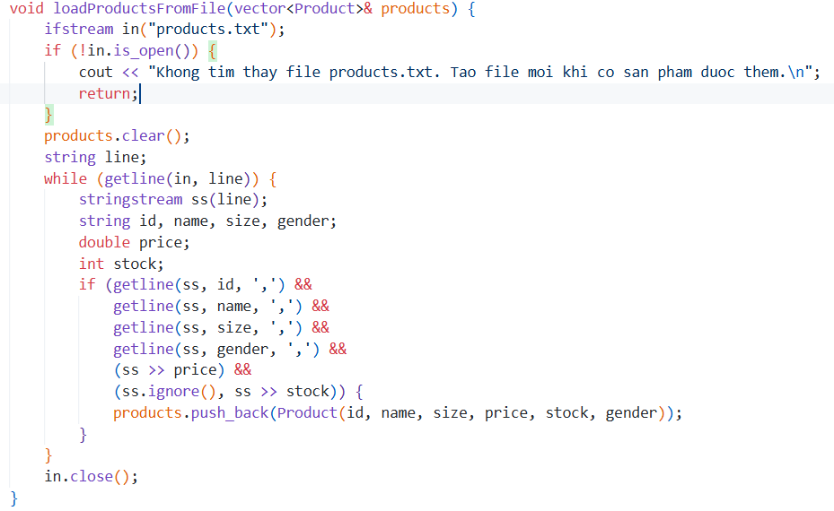
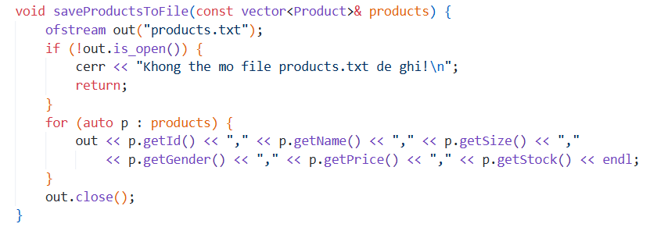
BẢNG THỐNG KÊ CÁC HÀM QUAN TRỌNG
1) Hàm quản lý sản phẩm
saveProductsToFile() và loadProductsFromFile(): Lưu và đọc danh sách sản phẩm từ file
HÀM LƯU DANH SÁCH SẢN PHẨM
HÀM ĐỌC DANH SÁCH SẢN PHẨM

Slide 4
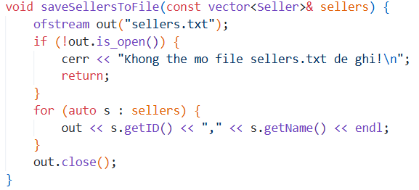
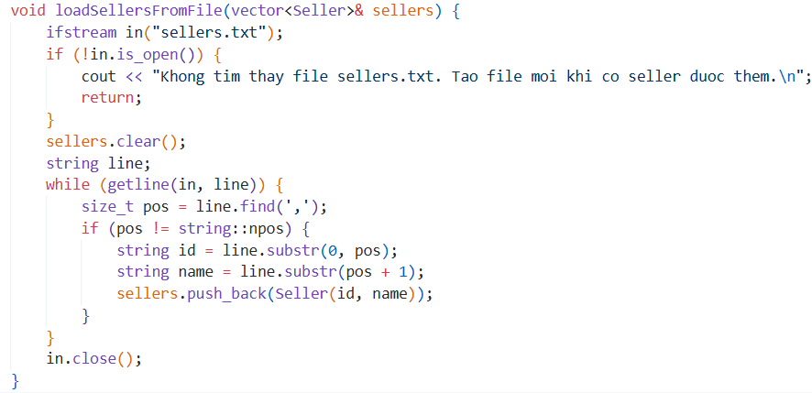
3) Hàm quản lý nhân viên
saveSellersToFile() và loadSellersFromFile(): Lưu và đọc danh sách nhân viên từ file
HÀM LƯU DANH SÁCH NHÂN VIÊN
HÀM ĐỌC DANH SÁCH NHÂN VIÊN

Slide 5
4) Và các hàm chức năng khác
dangNhapQuanLy(): Xác thực danh tính chủ quản lý
+ sử dụng thư viện <conio.h> tăng tính bảo mật
menuQuanLySanPham(): Menu quản lý sản phẩm
menuQuanLyNhanVien_KhachHang(): Menu quản lý nhân viên và khách hàng
menuTaoHoaDon(): Tạo hóa đơn bán hàng
tinhTongTienTheoThoiGian(): Tính tổng doanh thu theo thời gian cụ thể là trong ngày hôm đó
menuDoiMatKhau(): Đổi mật khẩu quản lý

Slide 6
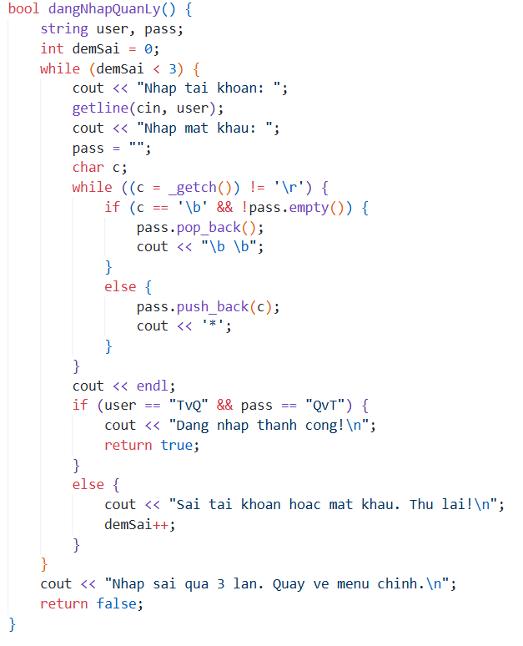
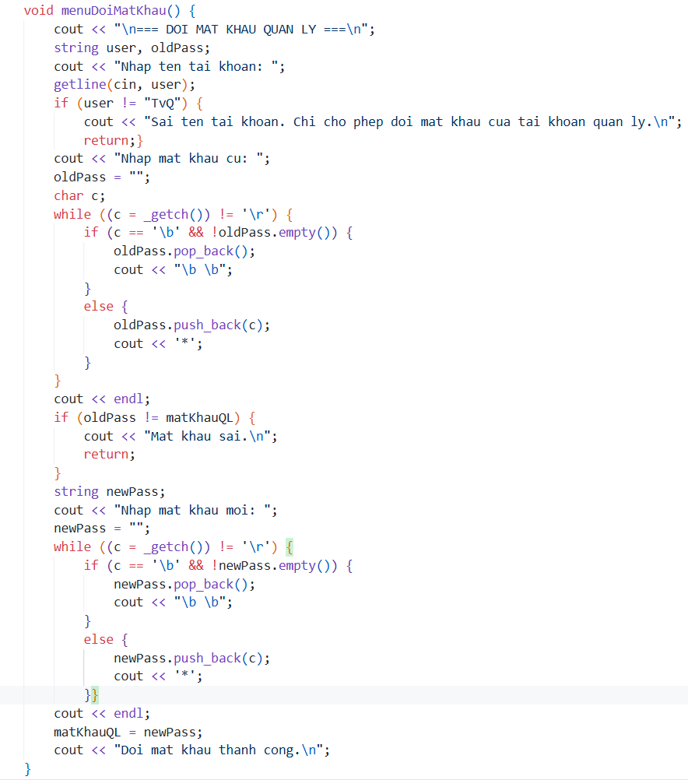
HÀM ĐĂNG NHẬP QUẢN LÝ
HÀM THỰC HIỆN ĐỔI TÀI KHOẢN QUẢN LÝ

Slide 7
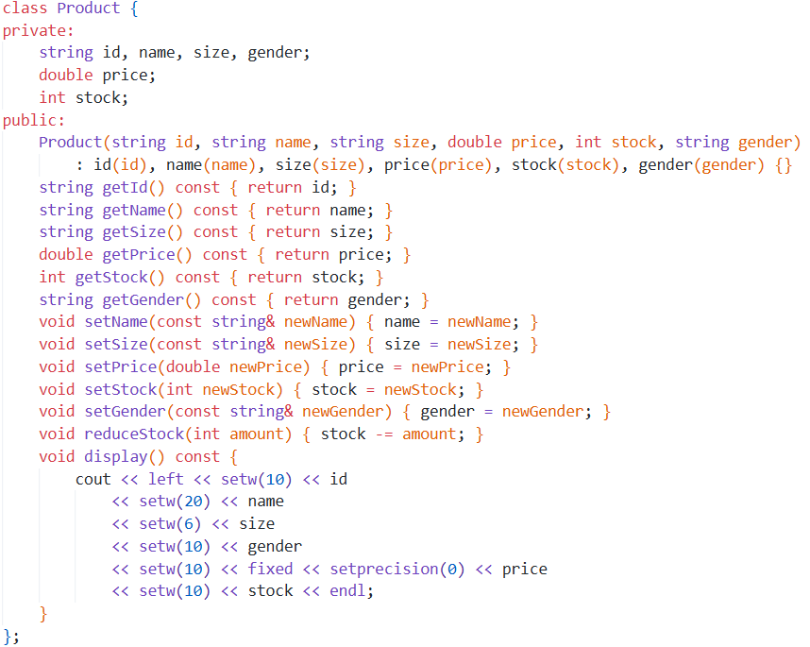
CÁC CLASS CHÍNH CỦA CHƯƠNG TRÌNH
1) Lớp sản phẩm (class Product).
+ Gồm các thuộc tính của sản phẩm.
(id, tên, kích cỡ, giới tính)
+ Các phương thức hiển thị.
hiển thị thông tin của sản phẩm áp dụng thư viện <iomanip>.

Slide 8
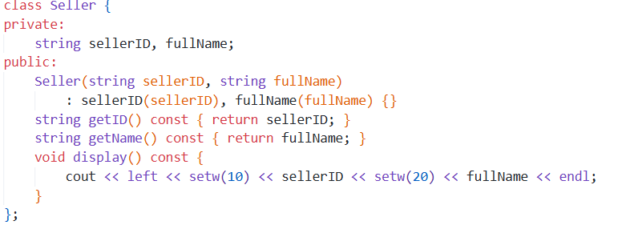
2) Lớp nhân viên (class Seller)
+ Gồm các thuộc tính của nhân viên.
+ Các phương thức hiển thị.

Slide 9
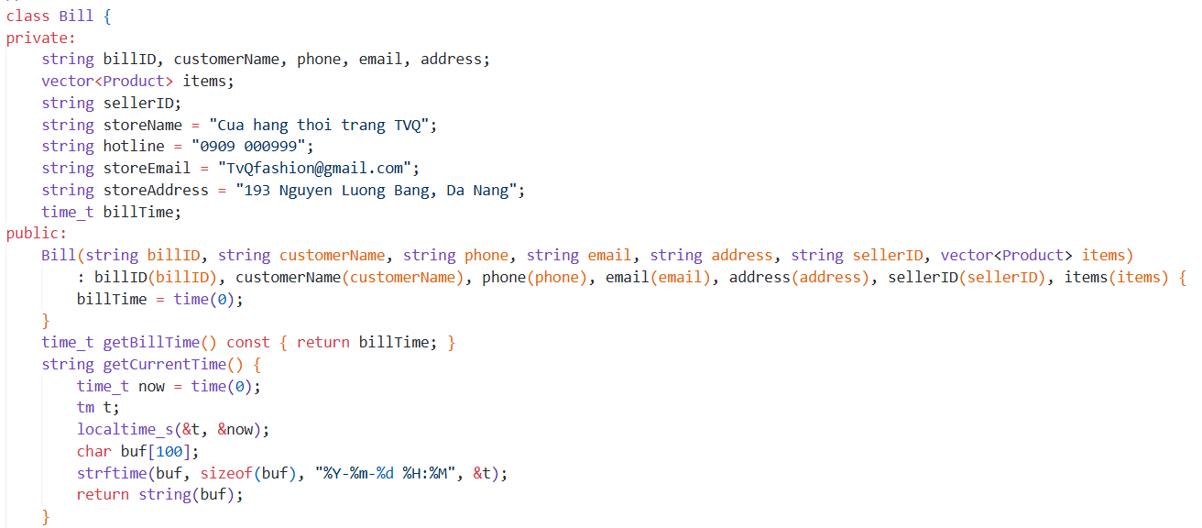
3) Lớp hóa đơn (class Seller)
+ Gồm các thuộc tính của hóa đơn.
Các phương thức của lớp Bill:
+ writeToFile(): Ghi hóa đơn ra file
+ saveBillToFile(): Lưu thông tin hóa đơn vào file dữ liệu
+ tinhTongTien(): Tính tổng tiền của hóa đơn

Slide 10
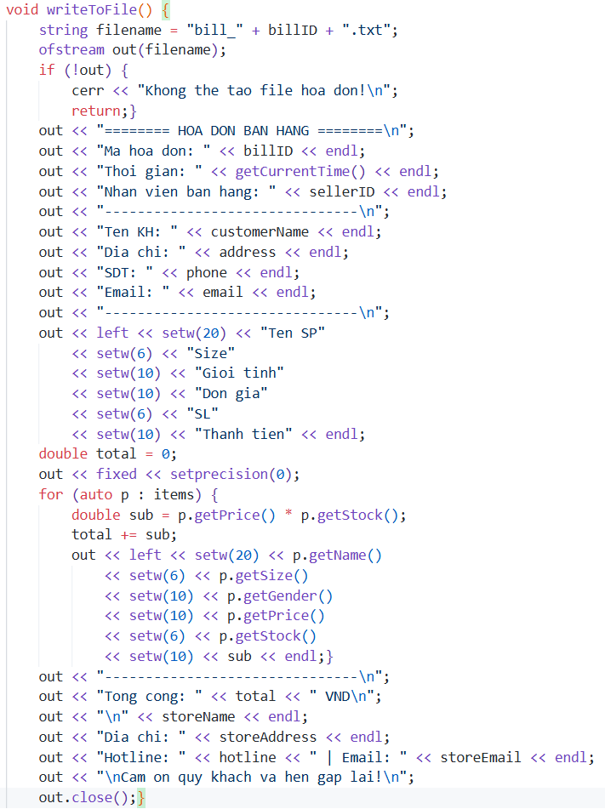
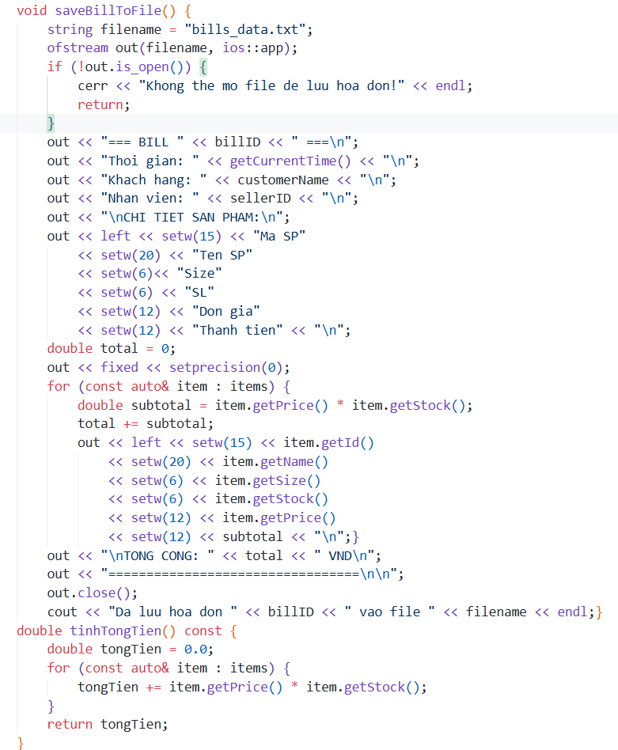
HÀM TẠO BILL RA FILE
HÀM LƯU BILL VÀO FILE VÀ TÍNH TỔNG TIỀN MỘT BIILL

Slide 11
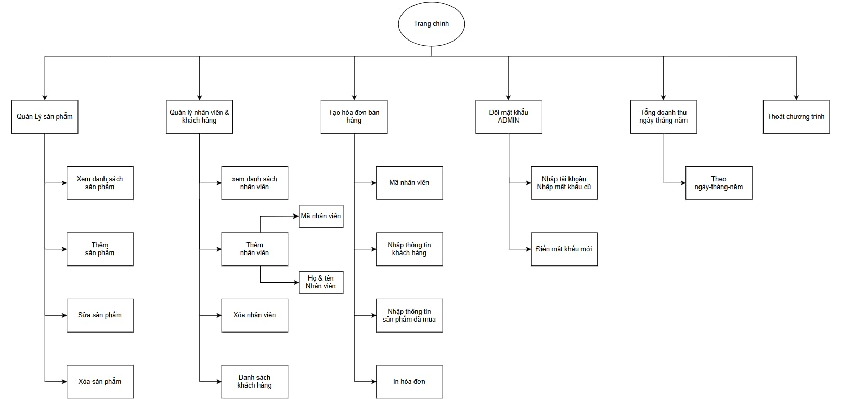
LƯU ĐỒ GIẢI THUẬT TỔNG QUÁT

Slide 12
CÁC KIẾN THỨC ĐÃ HỌC
ĐƯỢC VẬN DỤNG TRONG DỰ ÁN
CÁC KIẾN THỨC TIẾP THU ĐƯỢC QUA TRA CỨU MẠNG
1.Lập trình hướng đối tượng OOP.
+ khởi tạo các thuộc tính, phương thức dùng để quản lý thông tin
2. Xử lý file
+ ofstream để ghi dữ liệu vào file (saveProductsToFile, saveSellersToFile).
+ ifstream để đọc dữ liệu từ file (loadProductsFromFile, loadSellersFromFile).
3. Định dạng xuất (áp dụng thư viện iomanip).
+ Tạo định dạng xuất cho bill, thông tin nhân viên,..
4. Lưu trữ danh sách các phần tử (Vector[]).
+ Lưu danh sách sản phẩm.
+ Lưu danh sách thông tin nhân viên
+ Lưu thông tin hóa đơn
5. Các câu lệnh và toán tử cơ bản đã được học khác
1.Áp dụng thư viện CTIME dùng để quản lý ngày giờ
Gồm các câu trúc và câu lệnh:
+ time_t, tm, localtime_s() để lấy thời gian hiện tại.
+ strftime() để định dạng ngày giờ khi in hóa đơn.
2.Áp dụng thư viện CONIO.H để bảo mật tài khoản quản lý
Gồm các cấu trúc và câu lệnh:
+Dùng _getch() để ẩn mật khẩu khi nhập (không hiển thị trên màn hình).

Slide 13
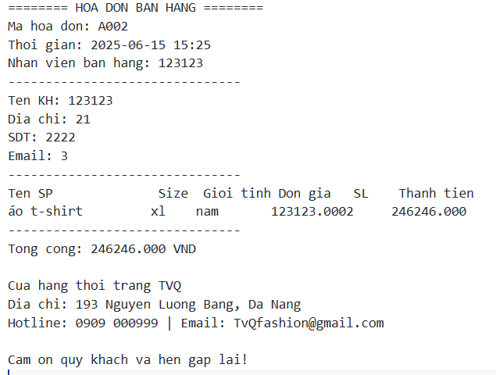
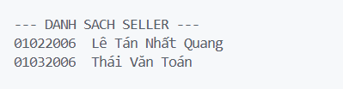
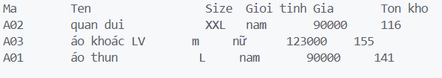
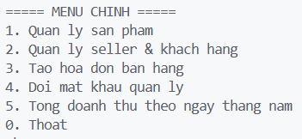
MỘT SỐ KẾT QUẢ CỦA CHƯƠNG TRÌNH
FILE IN HÓA ĐƠN
danh sách nhân viên hiện có
DANH SÁCH SẢN PHẨM HIỆN CÓ TRONG CỬA HÀNG
GIAO DIỆN MENU CHÍNH

Slide 14


Ưu Điểm
+ THIẾT KẾ GIAO DIỆN ĐƠN GIẢN, DỄ SỬ DỤNG
+ HÓA ĐƠN ĐƯỢC XUẤT RA FILE TEXT DỄ ĐỌC VÀ IN ẤN.
+ KHẢ NĂNG LƯU TRỮ DỮ LIỆU
+ BẢO MẬT CƠ BẢN
KẾT LUẬN
Chương trình bước đầu cơ bản thành công trong việc tại dựng một chương trình quản lý cửa hàng cụ thể là thời trang.
Nhược điểm
+ HẠN CHẾ VỀ KHẢ NĂNG MỞ RỘNG
+ THIẾU TÍNH LINH HOẠT TRONG NHẬP LIỆU
+ KHẢ NĂNG TƯƠNG TÁC VỚI KHÁCH HÀNG
+ HẠN CHẾ VỀ BÁO CÁO

Slide 15
HƯỚNG PHÁT TRIỂN
1. NÂNG CẤP TÍNH NĂNG HIỆN CÓ
+ QUẢN LÝ KHO HÀNG THÔNG MINH
+ THÊM CẢNH BÁO KHI SẢN PHẨM SẮP HẾT HÀNG.
+ HỖ TRỢ NHẬP HÀNG TỪ NHÀ CUNG CẤP (TỰ ĐỘNG CẬP NHẬT SỐ LƯỢNG TỒN).
+ BÁO CÁO VÀ THỐNG KÊ NÂNG CAO
+ TÍCH HỢP MÃ VẠCH (BARCODE/QR CODE)
+ QUÉT MÃ ĐỂ THÊM SẢN PHẨM VÀO HÓA ĐƠN NHANH CHÓNG.
2. MỞ RỘNG CHỨC NĂNG
+ QUẢN LÝ KHÁCH HÀNG THÂN THIẾT
+ THIẾT KẾ GIAO DIỆN WEB CHO KHÁCH ĐẶT HÀNG ONLINE.
+ THANH TOÁN ĐA PHƯƠNG THỨC
HỖ TRỢ VÍ ĐIỆN TỬ (MOMO, ZALOPAY), CHUYỂN KHOẢN NGÂN HÀNG.
3. CẢI THIỆN HIỆU SUẤT VÀ BẢO MẬT
+ TỐI ƯU CƠ SỞ DỮ LIỆU
+ BẢO MẬT NÂNG CAO
4 . HƯỚNG ĐẾN AI VÀ TỰ ĐỘNG HÓA
+ GỢI Ý SẢN PHẨM
SỬ DỤNG MACHINE LEARNING ĐỂ ĐỀ XUẤT MẶT HÀNG DỰA TRÊN LỊCH SỬ MUA.
+ CHATBOT HỖ TRỢ
TÍCH HỢP AI (NHƯ CHATGPT) ĐỂ TRẢ LỜI FAQS VỀ SẢN PHẨM.

Slide 16
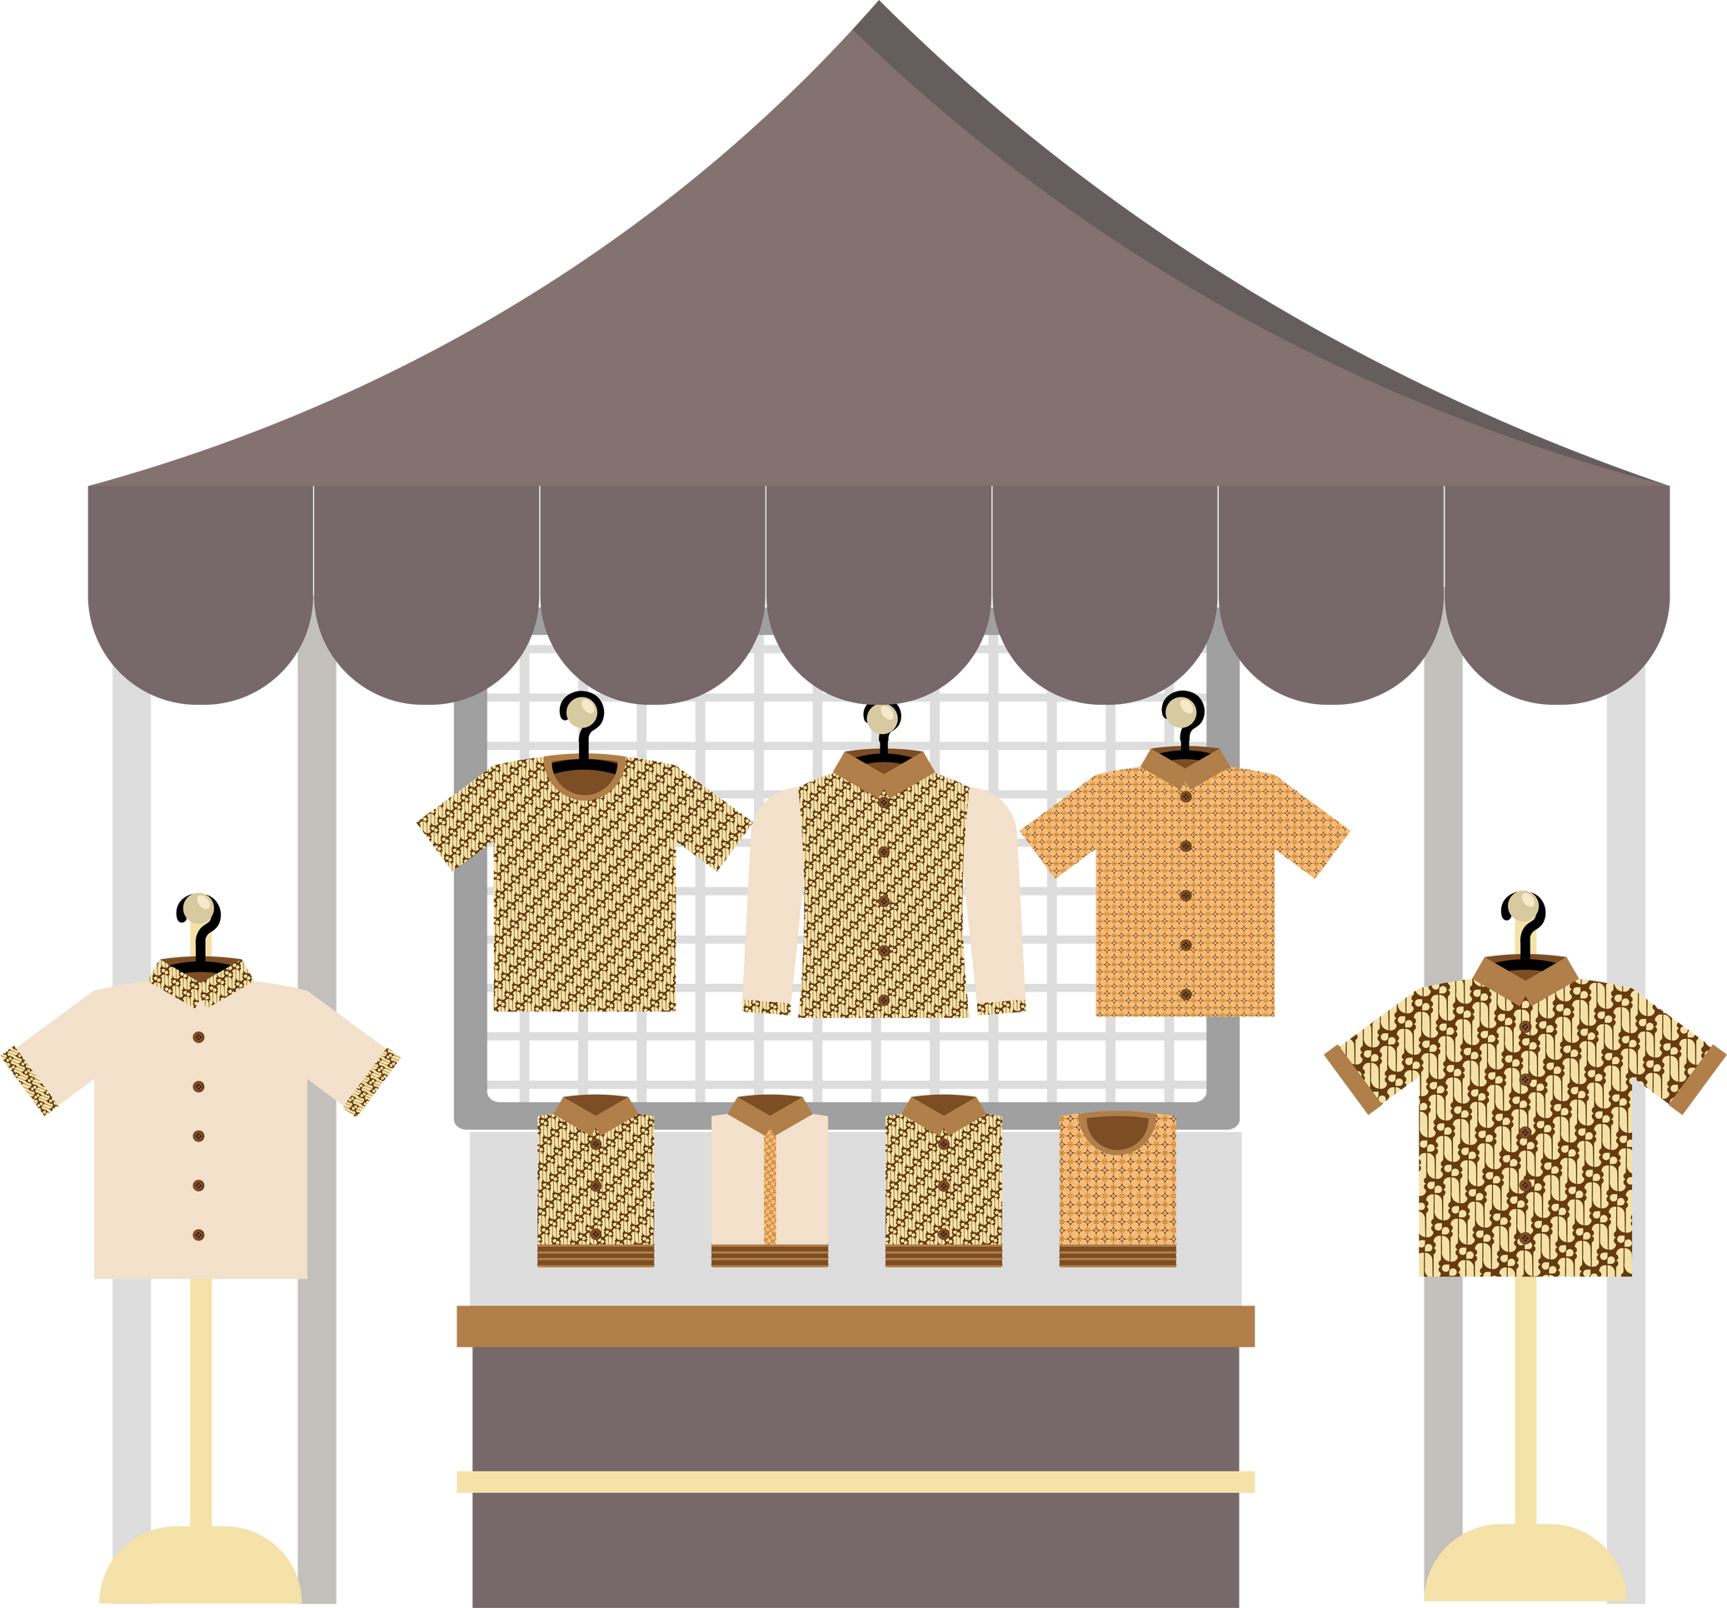



DỰ ÁN PBL1
CẢM ƠN THẦY CÔ ĐÃ LẮNG NGHE
THANK YOU

